Slide 1

第八章 符号表
编译原理
授课教师
手机
邮箱
：郑艳伟
：18614002860（微信同号）
：zhengyw@sdu.edu.cn

Slide 2
第八章 符号表
8.1 符号表的作用和地位
8.2 符号表的主要属性及作用
8.3 符号表的组织
8.3.1 符号表的总体组织
8.3.2 符号表项的排列
8.3.3 关键字域的组织

Slide 3
第八章 符号表
8.1 符号表的作用和地位
8.2 符号表的主要属性及作用
8.3 符号表的组织
8.3.1 符号表的总体组织
8.3.2 符号表项的排列
8.3.3 关键字域的组织

Slide 4
8.1 符号表的作用和地位
8.1 符号表的作用和地位
符号表的作用
收集符号属性；
上下文语义的合法性检查的依据，如变量重复定义、标号检查等；
作为目标代码生成阶段地址分配的依据。
对符号表的操作
对给定名字，查询此名是否已在表中；
往表中填入一个新的名字；
对给定名字，访问它的某些信息；
对给定名字，往表中填写或更新它的某些信息；
删除一个或一组无用的项。

Slide 5
第八章 符号表
8.1 符号表的作用和地位
8.2 符号表的主要属性及作用
8.3 符号表的组织
8.3.1 符号表的总体组织
8.3.2 符号表项的排列
8.3.3 关键字域的组织

Slide 6
8.2 符号表的主要属性及作用
8.2 符号表的主要属性及作用
符号名
标识符可以是变量、函数、过程、类的名字，一般不允许重名；
在一些允许重载的语言中，函数名、过程名是可以重名的，需要通过参数个数和类型进行区分。
符号的数据类型
基本类型，如整型、实型、字符型、布尔型、位组型等；
扩充类型，如数组类型、记录结构类型、对象类型等。

Slide 7
8.2 符号表的主要属性及作用
8.2 符号表的主要属性及作用
符号的存储类别：是语义处理、检查和存储分配的重要依据，还决定了符号变量的作用域、可见性、生命周期等问题。
关键字指定
Fortran中用COMMON定义公共存储区变量，SAVE定义函数或过程的内部静态存储变量；
C语言用static定义属于文件或函数内部的静态存储变量。
根据位置确定
C语言函数体外默认为公共存储变量，函数体内默认为私有存储变量。

Slide 8
8.2 符号表的主要属性及作用
8.2 符号表的主要属性及作用
符号的作用域及可见性
一般来说，定义该符号的位置及存储类关键字决定了该符号的作用域。
C语言全局与局部的同名变量
int a;
int func()
{
float a;
...a... // 引用float a
...::a... // 引用int a
}
分程序结构，即过程/函数的嵌套定义，某层可以看到的变量是在本层定义或各外层中最内层定义的该变量。

Slide 9
8.2 符号表的主要属性及作用
8.2 符号表的主要属性及作用
符号的存储分配信息
静态存储区：如Fortran的Save语句和C语言的static语句定义的变量；
动态存储区：根据变量的局部定义和分程序结构，设置动态存储区来适应这些局部变量的生存和消亡。

Slide 10
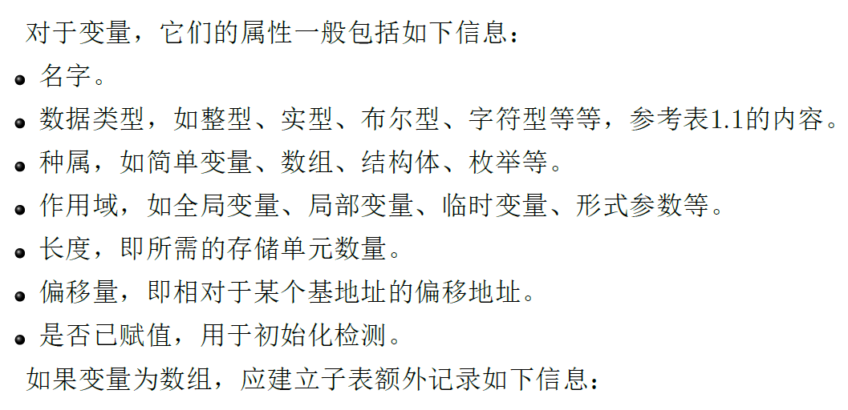
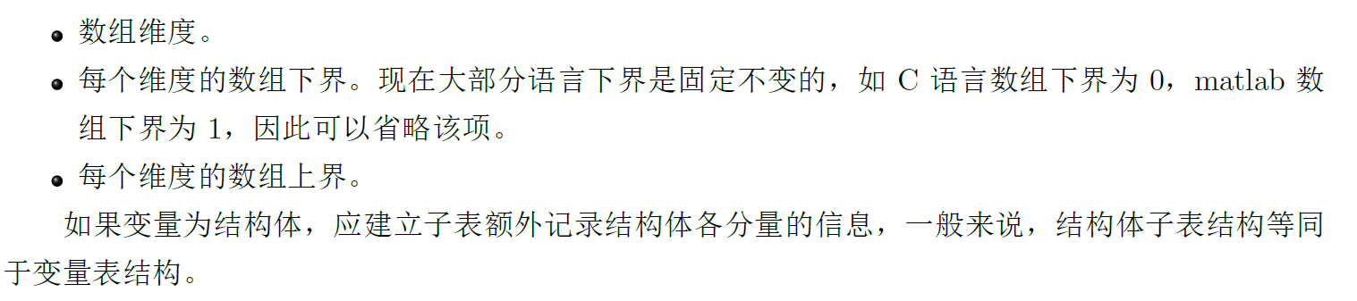
8.2 符号表的主要属性及作用
8.2 符号表的主要属性及作用

Slide 11
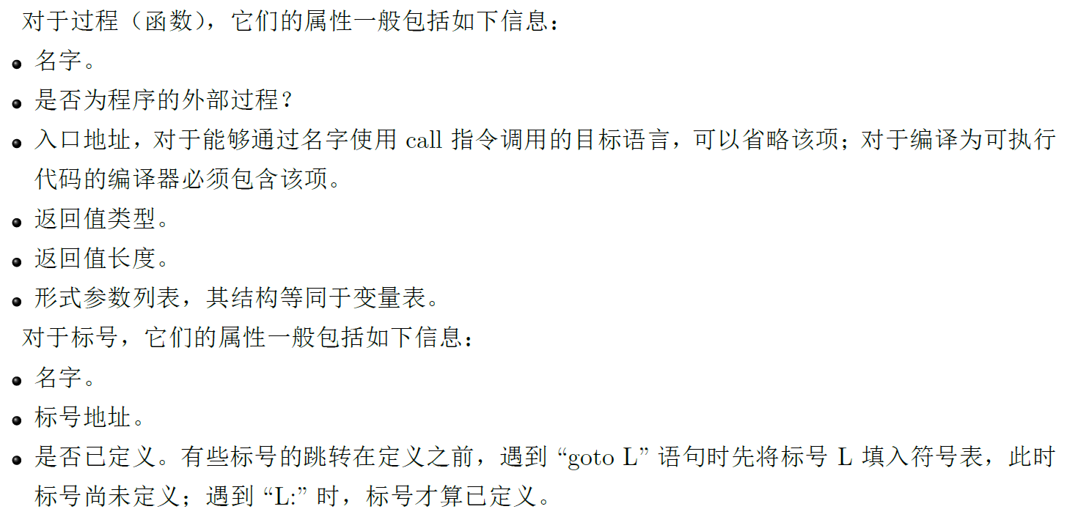
8.2 符号表的主要属性及作用
8.2 符号表的主要属性及作用

Slide 12
第八章 符号表
8.1 符号表的作用和地位
8.2 符号表的主要属性及作用
8.3 符号表的组织
8.3.1 符号表的总体组织
8.3.2 符号表项的排列
8.3.3 关键字域的组织

Slide 13
8.3.1 符号表的总体组织
8.3.1 符号表的总体组织
主要问题
不同种类的符号，属性信息有差异。
第1种组织方式：构造多个符号表，具有相同属性种类的符号组织在一起
优点：每个符号表中存放符号的属性个数和结构完全相同；
缺点：一遍编译程序同时管理若干个符号表。
符号 | 属性1 | 属性2 | 属性3
符号 | 属性1 | 属性2 | 属性4
符号 | 属性2 | 属性3 | 属性5 | 属性6 | 属性7 | 属性8

Slide 14
8.3.1 符号表的总体组织
8.3.1 符号表的总体组织
第2种组织方式：把所有符号都组织在一张符号表中
优点：管理集中单一；
缺点：增加了空间开销。
符号 | 属性1 | 属性2 | 属性3 | 属性4 | 属性5 | 属性6 | 属性7 | 属性8

Slide 15
8.3.1 符号表的总体组织
8.3.1 符号表的总体组织
第3种组织方式：根据符号属性相似程度分类组织成若干张表
优点：减少了空间开销；
缺点：增加了表格管理的复杂性。
符号 | 属性1 | 属性2 | 属性3 | 属性4
第1、2种符号
符号 | 属性2 | 属性3 | 属性5 | 属性6 | 属性7 | 属性8
第3种符号

Slide 16
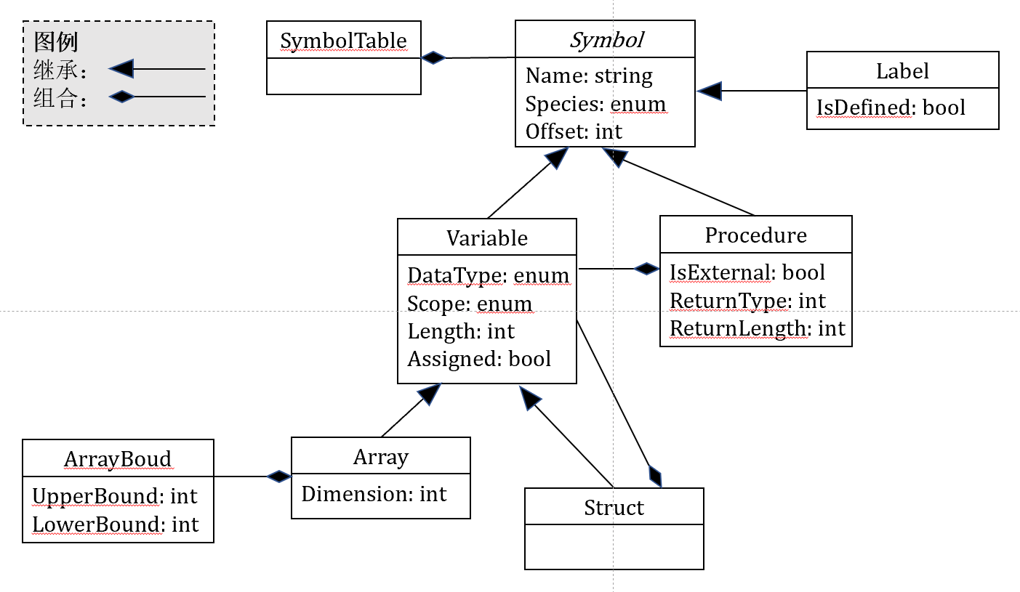
8.3.1 符号表的总体组织
8.3.1 符号表的总体组织
第4种组织方式：使用对象组织
优点：对象可变长，减少了空间开销，也便于管理；
缺点：需要编译器实现语言的支持。

Slide 17
第八章 符号表
8.1 符号表的作用和地位
8.2 符号表的主要属性及作用
8.3 符号表的组织
8.3.1 符号表的总体组织
8.3.2 符号表项的排列
8.3.3 关键字域的组织

Slide 18
8.3.2 符号表项的排列
8.3.2 符号表项的排列
1、线性组织
优点：插入快，空间效率高；
缺点：查询慢，时间效率差。
符号 | 属性
a
b
f
e
d
c
符号 | 属性
a
b
f
e
d
c
....a.........
.........b....
......f........
.....e........
.........d....
...c..........
h
p

Slide 19
8.3.2 符号表项的排列
8.3.2 符号表项的排列
2、排序组织及二分法
优点：查询效率高，空间效率高；
缺点：插入效率低，算法复杂一些。
a
b
f
符号 | 属性
a
b
c
d
e
f
e
....a.........
.........b....
......f........
.....e........
.........d....
...c..........
h
d
d
c
b
e
二叉树
a
c
f
p
平衡二叉树

Slide 20
8.3.2 符号表项的排列
8.3.2 符号表项的排列
3、Hash表
优点：插入、查询效率都高；
缺点：空间效率有所降低。
直接定址法：H(key) = (a * key + b) % m，其中m是哈希表的长度。
例：H(key) = key % m，其中m = 10。
1, 30, 34
0
1
2
3
4
5
6
7
8
9
1
30
1
30
1
34

Slide 21
8.3.2 符号表项的排列
8.3.2 符号表项的排列
直接定址法：H(key) = (a * key + b) % m，其中m是哈希表的长度。
例：H(key) = key % m。
数字分析法：取中间某些有区分度的数字。
例：身份证作为key，同一个地区的可以取生日开始的8+3位。
平方取中法：如果关键字的每一位都有某些数字重复出现频率很高的现象，可以先求关键字的平方值以扩大差异，取中间数位作为最终存储地址。
例：key=1234 1234^2=1522756 取2275作hash地址
key=4321 4321^2=18671041 取6710作hash地址。
数字折叠法：如果数字的位数很多，可以将数字分割为几个部分，取他们的叠加和作为hash地址。
例：key=123 456 789，折叠(123 + 456 + 789) % 1000 = 491。
除留余数法：H(key) = key % p (p≤m, m为表长)

Slide 22
8.3.2 符号表项的排列
8.3.2 符号表项的排列
直接定址法：H(key) = (a * key + b) % m，其中m是哈希表的长度。
例：H(key) = key % m。
Key: 1, 30, 34, 50, 77, 60, 44, 37
0
1
2
3
4
5
6
7
8
9
1
30
1
30
1
34

Slide 23
8.3.2 符号表项的排列
8.3.2 符号表项的排列
开放定址法解决哈希冲突：如果H(key_{i}) = H(key_{j}), 则H_{i} = [H(key) + d_{i}] % m，其中d_{i}有三种取法：
线性探测再散列：d_{i} = c * i
平方探测再散列： d_{i} = 1², -1², 2², -2², …
随机探测在散列（双探测再散列）： d_{i}是一组伪随机数列
H(key) = key % m，其中m = 10，取d_{i} = i
Key: 1, 30, 34, 50, 77, 60, 44, 37
0
1
2
3
4
5
6
7
8
9
0
1
2
3
4
5
6
7
8
9
1
30
1
50
34
1
2
30
1
50
34
77
30
1
3
30
1
50
60
34
77
30
1
34
4
30
1
50
60
34
44
77
30
1
50
34
5
30
1
50
60
34
44
77
37

Slide 24
8.3.2 符号表项的排列
8.3.2 符号表项的排列
开放定址法：如果H(key_{u}) = H(key_{v}), 则H_{i} = [H(key) + d_{i}] % m，其中d_{i}有三种取法：
线性探测再散列：d_{i} = c * i
平方探测再散列： d_{i} = 1², -1², 2², -2², …
随机探测在散列（双探测再散列）： d_{i}是一组伪随机数列
再哈希法：如果H₁(key_{i}) = H₁(key_{j}), 则使用H₂(key_{i}) = H₂(key_{j}), 如果还冲突，再使用H₃(key_{i}) = H₃(key_{j}), …
链地址法：将所有关键字为同义词的记录存储在同一线性链表中。

Slide 25
8.3.2 符号表项的排列
8.3.2 符号表项的排列
链地址法：将所有关键字为同义词的记录存储在同一线性链表中。
Key: 1, 30, 34, 50, 77, 60, 44, 37
0
30
50
60
1
1
2
3
4
34
44
5
6
7
77
37
8
9

Slide 26
第八章 符号表
8.1 符号表的作用和地位
8.2 符号表的主要属性及作用
8.3 符号表的组织
8.3.1 符号表的总体组织
8.3.2 符号表项的排列
8.3.3 关键字域的组织

Slide 27
8.3.3 关键字域的组织
8.3.3 关键字域的组织
在编译程序中，符号表的关键字域就是符号本身。
如有如下标识符
an
exemplar
of
key_word
field
关键字段
属性信息
0
2
10
12
19
p
a
n
e
x
e
m
p
l
a
r
o
f
k
e
y
_
w
o
d
f
i
e
l
d
0
1
2
3
4
5
6
7
8
9
10
11
12
13
14
15
16
17
18
19
20
21
22
23
24
25
26

Slide 28
The End 谢谢
第八章 符号表
授课教师
手机
邮箱
：郑艳伟
：18614002860（微信同号）
：zhengyw@sdu.edu.cn

